Slide 1
Funkce 1
VY_32_INOVACE_FCE1_18
Logaritmická rovnice 2

Slide 2
Co je logaritmická rovnice?
Logaritmickou rovnicí o základu a se nazývá rovnice s proměnnou x∈R v argumentu logaritmu
log_{a} f(x) = log_{a} g(x) a∈R⁺ -{1} D(f) = R⁺
Řešíme porovnáním exponentů
f(x) = g(x)
nebo úpravou podle definice
log₂ (x - 6) = 3
a^{y} = x

Slide 3
Řešení rovnice - příklad 1
Vypočtěte rovnici 4 + 2 lnx = 5
Řešení: upravíme
základní logaritmická. rovnice
$$K=√e$$

Slide 4

Řešení rovnice - příklad 1
rovnice 4 + 2 lnx = 5
Řešení:
$$K=√e$$
Zkouška:
L(2) = 4 + 2 ln$\sqrt{e}$= 4 + ln$e^{\frac{1}{2 }}$ = 4 + 2. $\frac{1 }{2}$ = 5
P(2) = 5
L = P

Slide 5
Řešení rovnice - příklad 2
Vypočtěte rovnici log² x + 1 = 2 log x
Řešení: Kvadratická logaritmická rovnice - zavedeme substituci
z = log x
z² - 2 . a + 1 = 0
Řešíme kvadratickou rovnici
(z – 1)² = 0
z – 1 = 0
z = 1
S
základní logaritm. rovnice
log x = 1
x = 10
$K=10$}

Slide 6
Řešení rovnice - příklad 3
Vypočtěte rovnici
Řešení: upravíme
S
z = log x
z² - 4z + 3 = 0
Řešíme kvadratickou rovnici
z₁ = 3
z₂ = 1
S
log x = 1
x = 10
log x = 3
x = 1000
$K=10;1000$}

Slide 7
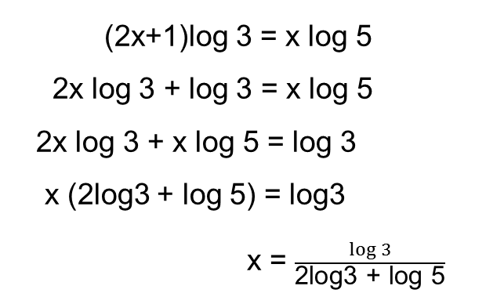
Řešení rovnice - příklad 5
Vypočtěte rovnici 3^{2x+1} = 5^{x}
Řešení: logaritmujeme obě strany rovnice
log 3^{2x+1} = log 5^{x}
(2x+1)log 3 = x log 5
2x log 3 + log 3 = x log 5
2x log 3 + x log 5 = log 3
x (2log3 + log 5) = log3
x = $\frac{\log{3}}{\text{2}\text{log}\text{3 + }\text{log}\text{ 5}}$
použijeme pravidla pro logaritmy
vytýkáme stejný výraz
osamostatníme x dělením
$$K=\frac{\log{3}}{\text{2}\text{log}\text{3 + }\text{log}\text{ 5}}$$

Slide 8
Řešení rovnice – příklad
Vypočtěte rovnici
Řešení s výkladem
http://www.youtube.com/watch?v=ANsRpnAeGqQ

Slide 9
Zdroje
VOŠICKÝ, Zdeněk. Matematika v kostce. 1. vyd. Havlíčkův Brod: Fragment, 1996, 124 s. ISBN 80-720-0012-8.
HUDCOVÁ. Sbírka úloh z matematiky pro SOŠ, studijní obory SOU a nástavbové studium. PROMETHEUS, spol. s r.o. ISBN 10348405.
ČERMÁK, Pavel. Odmaturuj! z matematiky. Vyd. 2.(opr.). Brno: Didaktis, 2003, 208 s. ISBN 80-862-8597-9.
© RNDr. Anna Káčerová

